Slide 1




Reality Unreality
Шереметьево МАШ

Slide 2

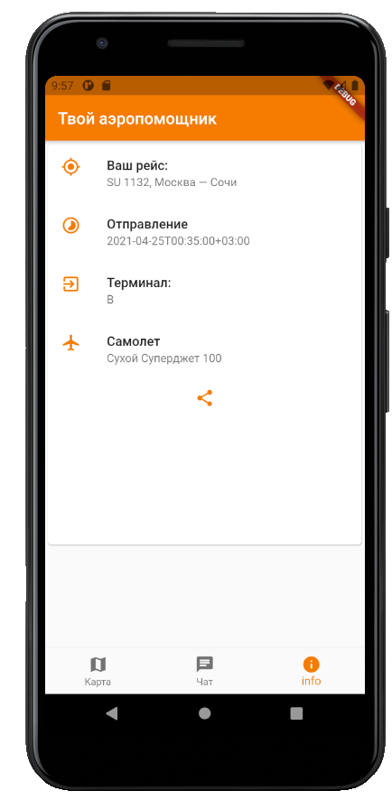
Проблема
1
Большой аэропорт
Трудно в первый раз сориентироваться.
Не всегда знаешь правила

Slide 3
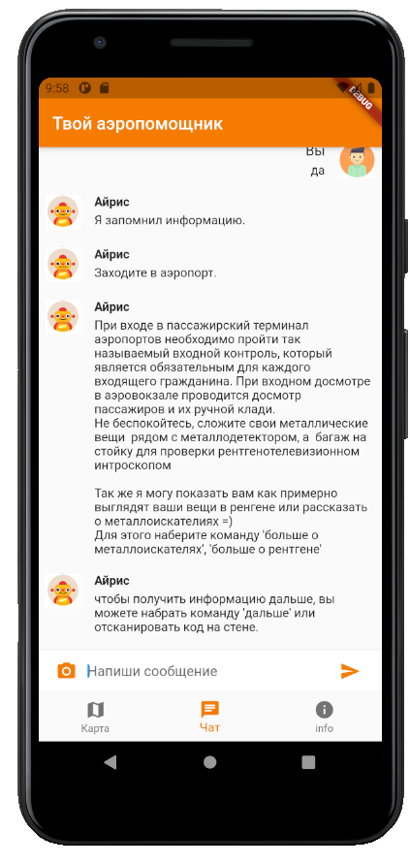
Решение
2

Slide 4

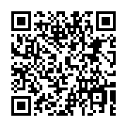


Бизнес ценность
3
Ассистент
2. Мгновенная информация
3. Zero install time
4. Реклама

Slide 5
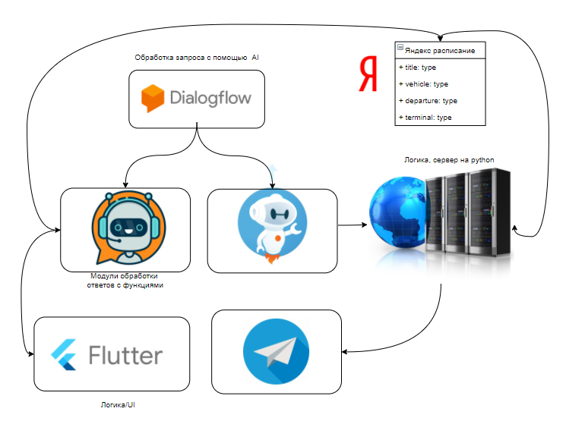
4
4
Стек технологий

Slide 6

5
Потенциал решения
Персональные рекомендации
2. Больше разговорных функций.
3. Переделать кнопочное меню

Slide 7
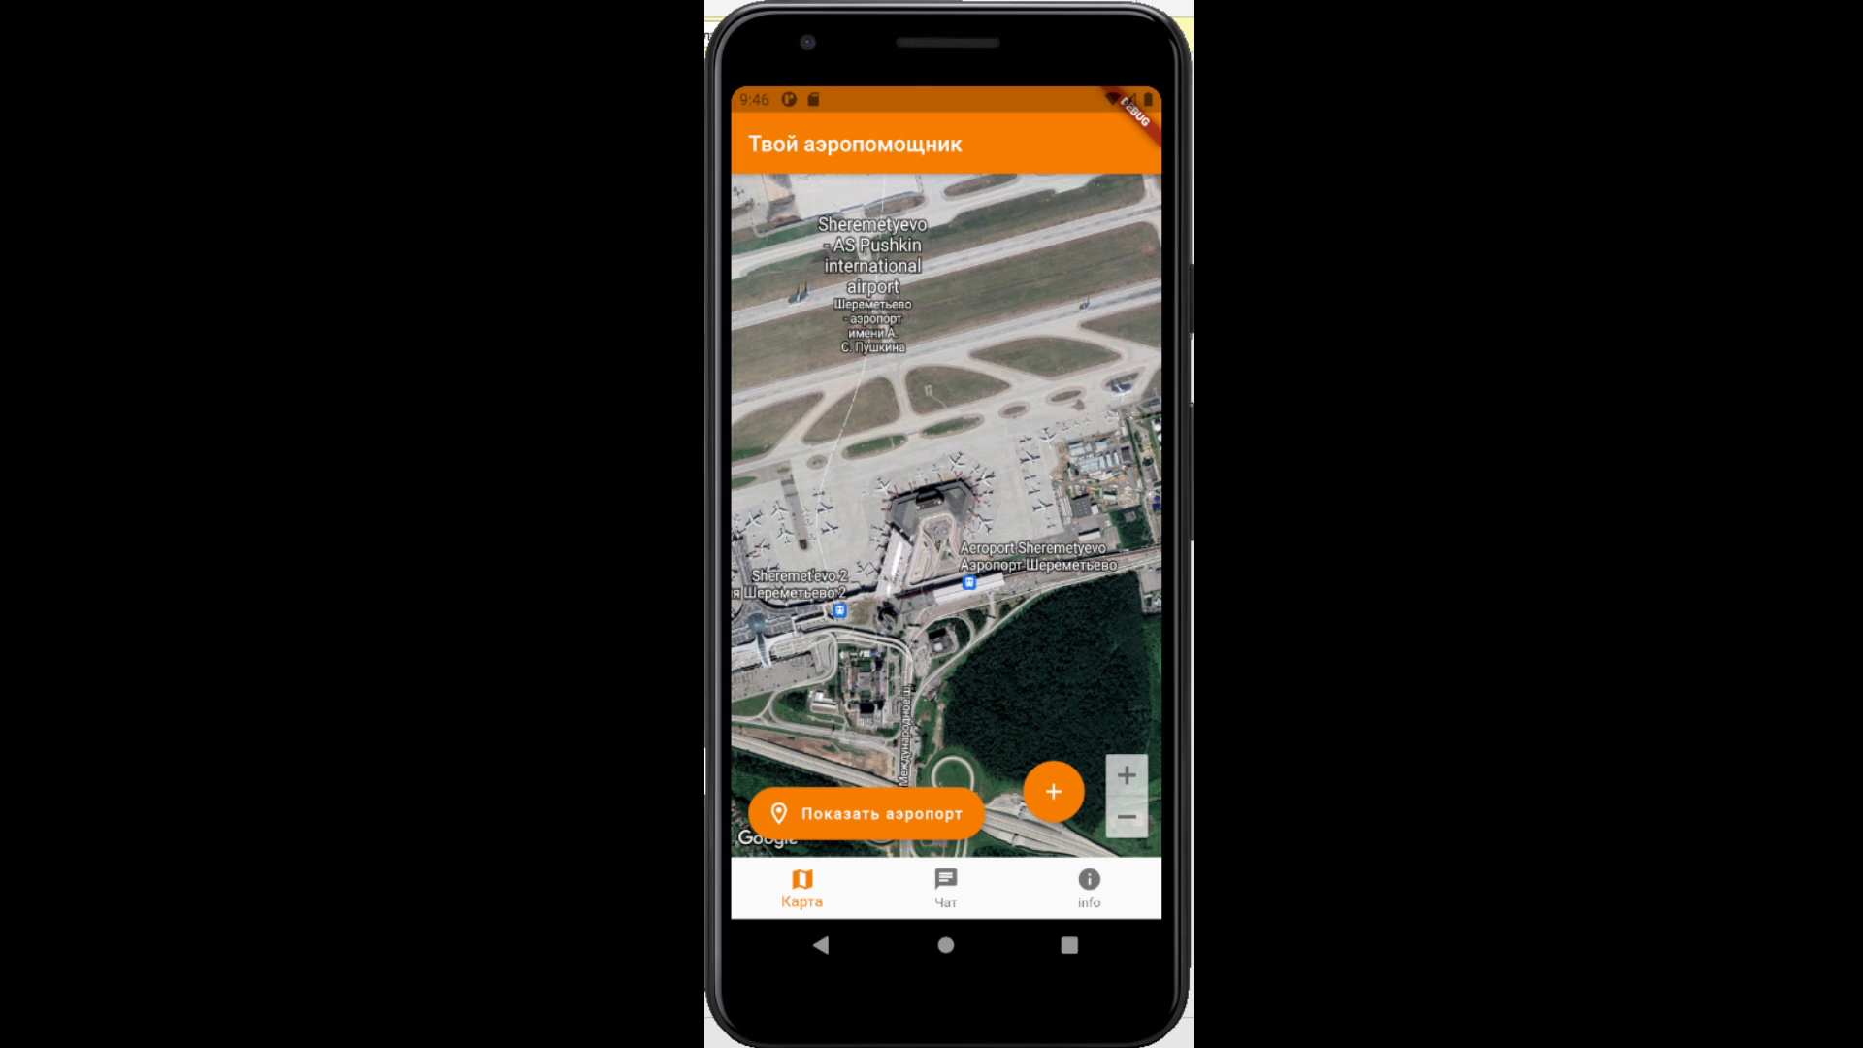
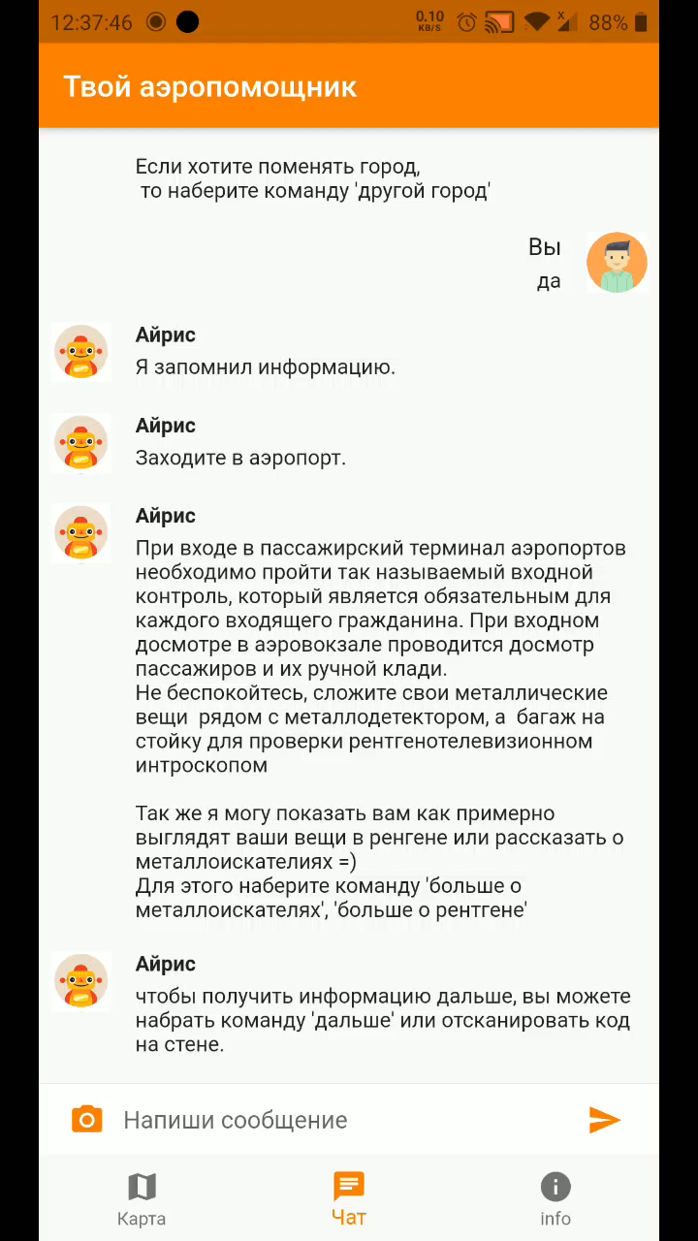
6
Демонстрация решения
Сканирование кода

Slide 8



7
Команда
Макаров Дмитрий – Капитан команды, разработка на flutter
dimamakarov1941@yandex.ru
Александр Замошников – разработка бота
zamoshnikov81@mail.ru
Миронов Алексей –
разработка на flutter, telegram
qwed125@yandex.ru

Slide 9

6

Slide 10

RU
Спасибо за внимание!

